Slide 1
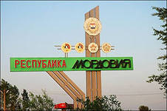
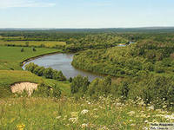
Певцы мордовской земли
Земли есть и красивей-
Мне не надо иной: Ты ведь тоже Россия, Край мордовский родной. М.Бебан

Slide 2
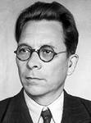
Никул Эркай (1906-1979) родился 22 мая 1906 года в деревне Курилово Ромодановского района, в родном селе прошли детство и юность поэта. Здесь ему еще до Октябрьской революции посчастливилось окончить трехклассную сельскую школу. Рано приобщился к книгам, все свободное время отдавал чтению. Затем работал в комсомоле, в газете. Сначала Эркай писал рассказы, очерки, затем - пьесы, поэмы и стихи. В его произведениях нашла отражение красота души мордовского народа, его мудрость, огромное трудолюбие, сердечность и мужество. У него есть и лирические стихи о любви к родимой земле, к мордовскому краю.
Николай Азаревич Иркаев
(Никул Эркай)

Slide 3
Книги Никула Эркая

Slide 4
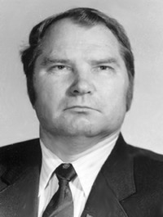
Иван Алексеевич Калинкин родился 23 июня 1935 года в эрзянском селе Чей (Челдаево) Инзенского района Ульяновской области. Родители трудились в колхозе. Отец с первых дней войны ушел на фронт и погиб в 1944 году. Военное лихолетье вынудило будущего поэта в 1944 году вместе с матерью оставить родные места и перебраться в Большеигнатовский район МАССР. С тех пор стал жить в Мордовии. Учился в Спасской средней школе Большеигнатовского района, служил в Советской Армии. Окончил Ардатовскую культпросветшколу, заведовал клубом в селе Старое Чамзино. Работал в редакциях районных газет. В июне 1984 года избран председателем правления СП Мордовии. Автор 19 книг стихов и поэм. Его стихи посвящены людям труда, воспеванию красот родной природы.
Иван Алексеевич Калинкин

Slide 5
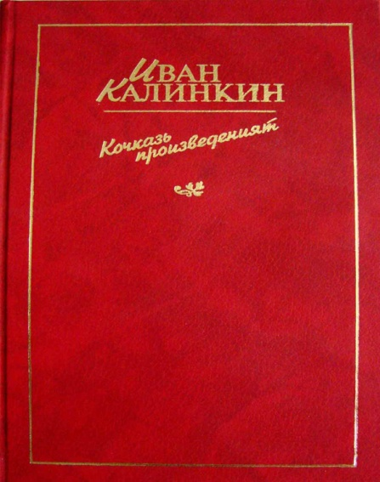
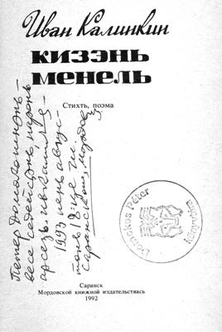
Книги Ивана Алексеевича Калинкина
Первая поэтическая книга «Зорянь мизолкст» («Улыбки зари») издана в Саранске в 1969 году. Она посвящена людям труда, воспеванию красот родной природы. Книги стихов и поэм «Маней пиземе» («Слепой дождь»), «Сырнень сюлмо» («Золотой узел»), «Лемзеркс чире» («Черемуховый берег»), «Зеленые костры», «Кизэнь менель» («Летнее небо»), «Надежда» и другие также изданы в Саранске.
Творчество Ивана Калинкина известно и за пределами Мордовии. Его стихи в переводе на русский язык публиковались на страницах таких широко известных изданий как «Литературная газета», «Литературная Россия», журналов «Наш современник», «Дружба народов», «Нева», «Волга», «Огонек».

Slide 6
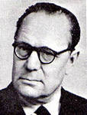
Заслуженный писатель Мордовии Иван Данилович Пиняев (1923-1979) родился 14 сентября 1923 года в мордовском селе Напольном Порецкого района Чувашии. Юность будущего поэта опалена войной. С боями он прошел Румынию, Венгрию, Чехословакию. Первые стихи Ивана Пиняева появились на страницах фронтовых газет. Вернувшись с войны, Иван Данилович Пиняев окончил Чувашский пединститут, после чего много отдал сил журналистской деятельности. В 1950 году в городе Чебоксары вышла первая книга поэта - «Родные просторы». Всего перу Ивана Пиняева принадлежат тридцать книг. Он выступает и как поэт, и как прозаик. С 1955 года Иван Пиняев жил в городе Саранске.
Иван Данилович
Пиняев

Slide 7
Его стихи наполнены лирическими теплыми интонациями. В них - чувства ощущения великого счастья жить на земле и творить добрые дела.
… Собирайся – ждет дорога.
Да блокнот свой не забудь.
Видеть много, делать много -
В этом нашей жизни суть.
(«Счастье»)
С тревожной грустью пишет Пиняев о погибших товарищах. В своем творчестве поэт возвращается к событиям минувшей войны. Всего И. Пиняевым выпущено более двадцати поэтических сборников. Популярностью пользуются "Мужество" (1961), "Я иду по земле" (1966), "Человеку надо быть красивым" (1968), "Не зря живу" (1971), "Наливается рожь" (1973), "Отцовская рубашка" (1973), "Бессмертники" (1980) и другие.

Slide 8
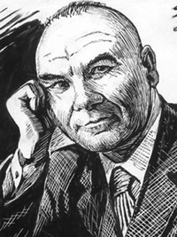
Артур Матвеевич Моро (Осипов) (1909-1989) родился 11 мая 1909 года в селе Красные ключи Куйбышевской области. Рано пришлось ему познать вкус подневольного труда, в голодные годы воспитывался в детских домах Зауралья, затем школа ФЗУ в Москве при типографии Центрального издательства. Первый сборник стихов. Затем воевал на фронтах Великой Отечественной войны. После войны Артур Моро заканчивает академию общественных наук и защищает кандидатскую диссертацию. Долгое время читал лекции в Мордовском государственном университете. Вместе с тем плодотворно занимался и литературным творчеством. Творчество Артура Моро характеризует философская глубина. Поэт жил жизнью родного народа. Он прекрасно осознавал, что только в служении народу и счастью людей заключается сила и призвание поэта.
Артур Матвеевич
Моро (Осипов)

Slide 9
Книги Артура Матвеевича Моро
Всего Артуром Моро было издано 15 сборников — 9 на эрзянском и 6 на русском языке. А. Моро был дружен со знаменитым скульптором С. Д. Эрьзей и написал о нем документально-художественный роман «Степан Эрьзя». Автор как истинный патриот привез рукопись в Саранск. Здесь она вышла в свет в сокращённом варианте лишь в 1997 году, т.к. в течение почти двадцати лет до смерти поэта на издание его произведений в Мордовии существовал негласный запрет.

Slide 10
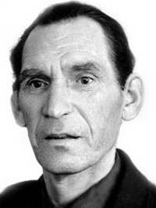
Павел Кузьмич Торопкин родился 12 июня 1920 года в деревне Клопинке ныне Атюрьевского района Республики Мордовия в семье крестьянина-бедняка. Семи лет остался сиротой, рано познал нелегкий крестьянский труд. В 1936 году будущий поэт окончил семь классов Козловской средней школы, после чего началась его трудовая деятельность. Он пахал и сеял, работал печником, заведующим клубом, пионервожатым, строителем. Это были трудные послевоенные годы, но, тем не менее, удачные в становлении его мировоззрения и жизненного опыта. П.Торопкин начал писать еще в школьные годы, но его поэтический талант раскрылся в 50-е годы, когда он переехал в Саранск. Свои стихи он начал публиковать в газете «Мокшень правда», в журнале «Мокша». Он писал как на мордовском, так и на русском языке.
Павел Кузьмич
Торопкин

Slide 11
В 1958 году издал первый сборник стихов «Од толня» («Новый огонек»). Уже в этом сборнике проявляет пристальное внимание к характеру и внутреннему миру человека, формированию нового в сознании людей. Стихи отличались светлой жизнеутверждающей силой. В последующие годы вышли книги: «Тундань зойф» («Весенний звон»), «Панда пряса толхт» («Огни на горе»), «Пиземда меле» (« После дождя»). На русском языке опубликовал сборники стихов «Лесные ручейки», «Сосновая застава».
Произведения Торопкина отличаются разнообразием тематики и многогранным осмыслением действительности. Основной пафос его стихотворений - возвеличивание простого человека. Он воспевал трудовой порыв современников, щедрость их души, коллективный энтузиазм. Лирические герои его произведений - колхозники, рабочие, строители. Поэт прославляет народ-труженик, вынесший на своих плечах тяжелые испытания эпохи, но не потерявший надежду на светлое будущее своей Родины.

Slide 12
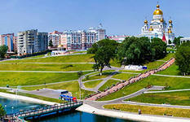
Спасибо за внимание!

